Slide 1
Audit Carrefour
Magasin : Mourouj 4
21 février 2018
M Dhia Mechlaoui

Slide 2
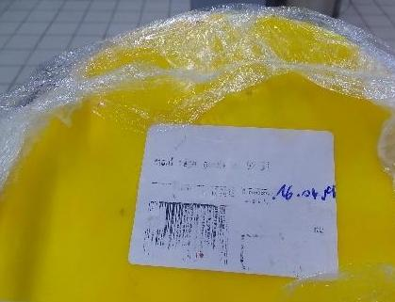
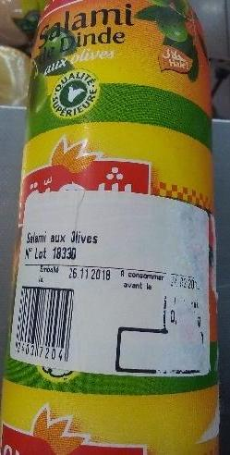
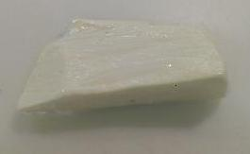
Charcuterie/ fromage: l’étiquetage était illisible pour un boudin de charcuterie non entamé (Salami de dinde, Chahia) et une meule de fromage (Mon régal, STIF).
Un morceau de fromage blanc (sardaigne) était dépourvu d’identification.

Slide 3
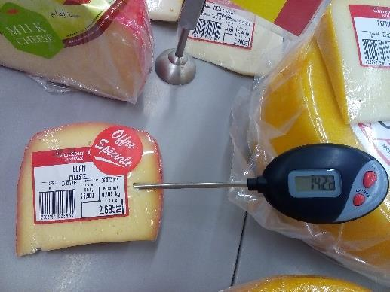
Charcuterie/ fromage: hausse importante de la T° à cœur des morceaux de fromage LS (T°= 14,2°C<10°C), la température du meuble variait entre 16 et 19°C. Réparer en urgence le meuble.

Slide 4
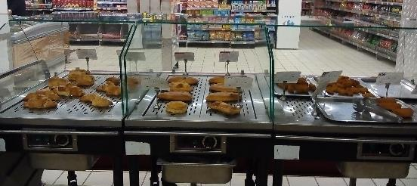
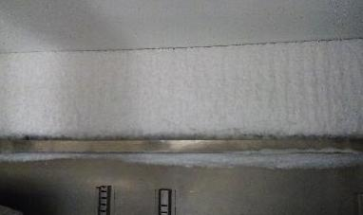
Traiteur: meuble d’exposition partiellement protégé.
Développement de givre au niveau du comptoir frigorifique.

Slide 5
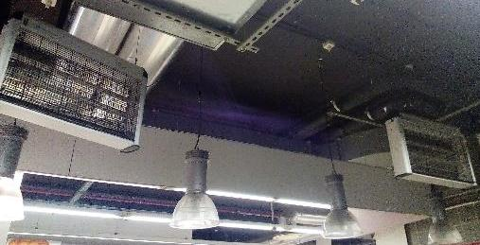
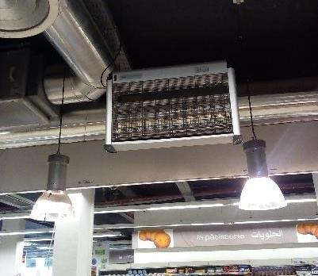
FLEG, Traiteur: les DEIVs étaient défaillants.

Slide 6
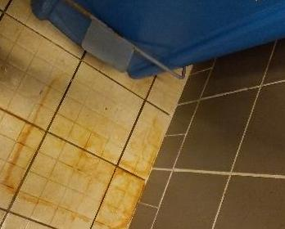
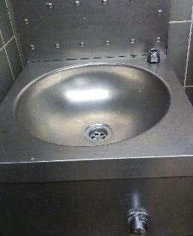
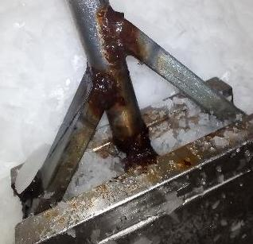
Poissonnerie: le robinet du poste lave-main était démonté.
Présence de rouilles au niveau du sol.
Présence de traces de rouille sur la soudure de la pelle à glace.

Slide 7
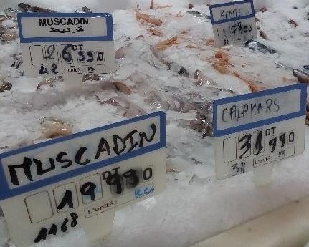
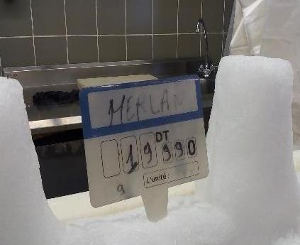
Poissonnerie: manque de la dénomination en arabe sur les piques prix sur l’étal.

Slide 8
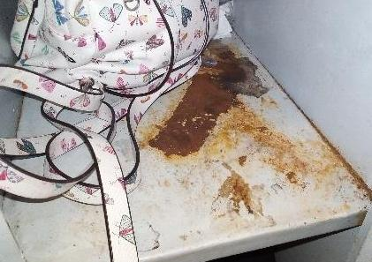
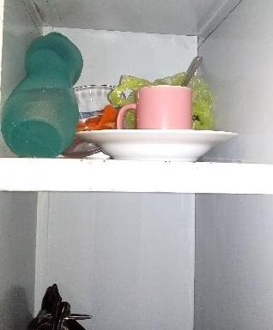
Vestiaires: certains casiers étaient rouillés.
Interdire le stockage de la nourriture dans les casiers.

Slide 9
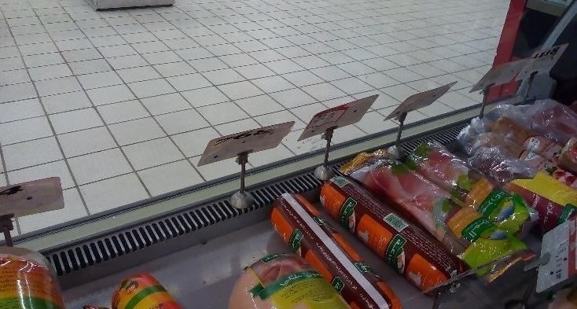
Charcuterie/fromage: les piques prix étaient mis sur la grille d’aération. Interdire cette pratique.

Slide 10
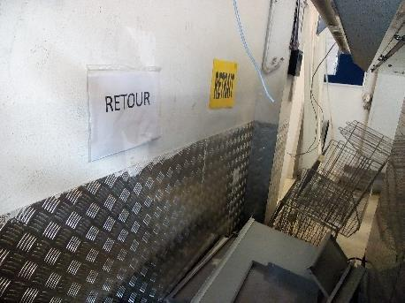
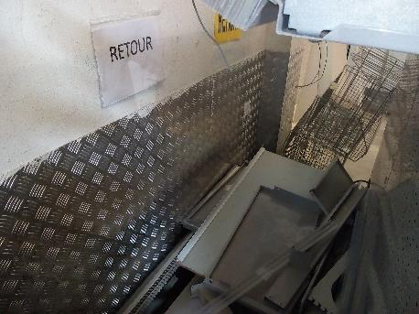
Les zones retour et retrait étaient occupés par les débris des anciens équipements.

Slide 11
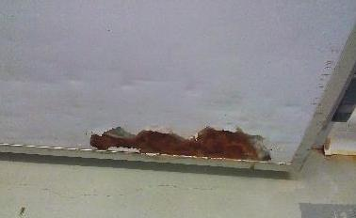
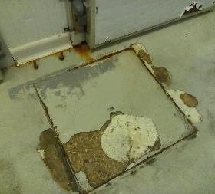
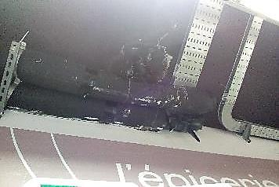
Le revêtement du couloir menant aux chambres froides était décollé, la porte de la CF des fromages.
Présence d’infiltrations d’eau au niveau du plafond du magasin (rayons).

Slide 12
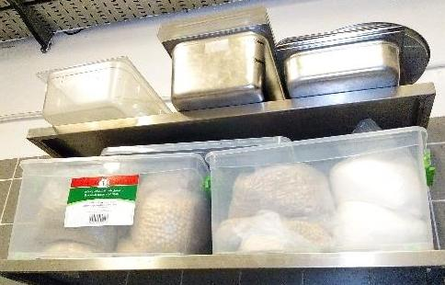
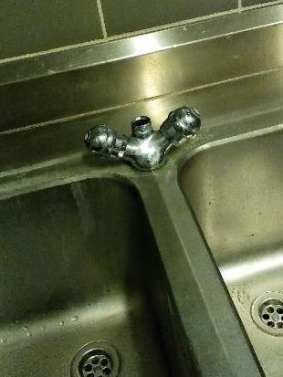
Stockage des épices dans le laboratoire de la pâtisserie.
Le robinet du système 3 bacs était démonté.

Slide 13
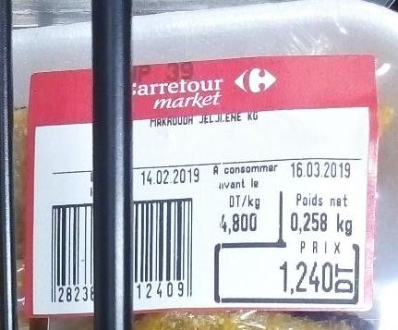
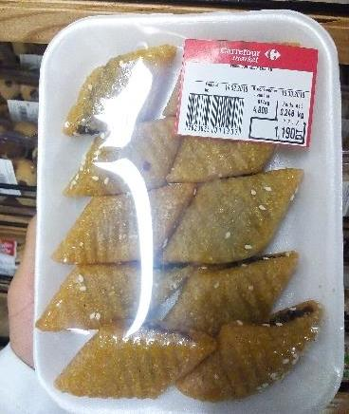
Pâtisserie: emballage de makroudh en vrac du fournisseur « SEGNI », la liste des ingrédients était manquante sur l’étiquette UHD.

Slide 14
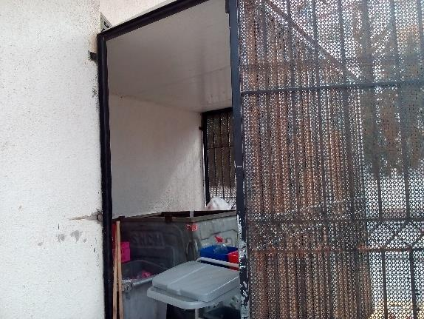
Gestion de déchets: le local poubelle est localisé dans la zone de réception, cloisonné en grillage et non climatisé.

